Slide 1

АНО АОЦ «Открытый мир»
Годовой отчёт 2020

Slide 2
Содержание
Приветствие……………………………………………………. 3
Итоги 2020 ……………………………………………………4-5
Цели и задачи…………………………………………………..6
Команда «Открытого мира» …………………………….7
Проекты поддержки семей…………………………..8-16
Надёжное партнёрство ……………………………………17
Наши достижения………………………………………… 18
Как помочь …………………………………………………… 19

Slide 3
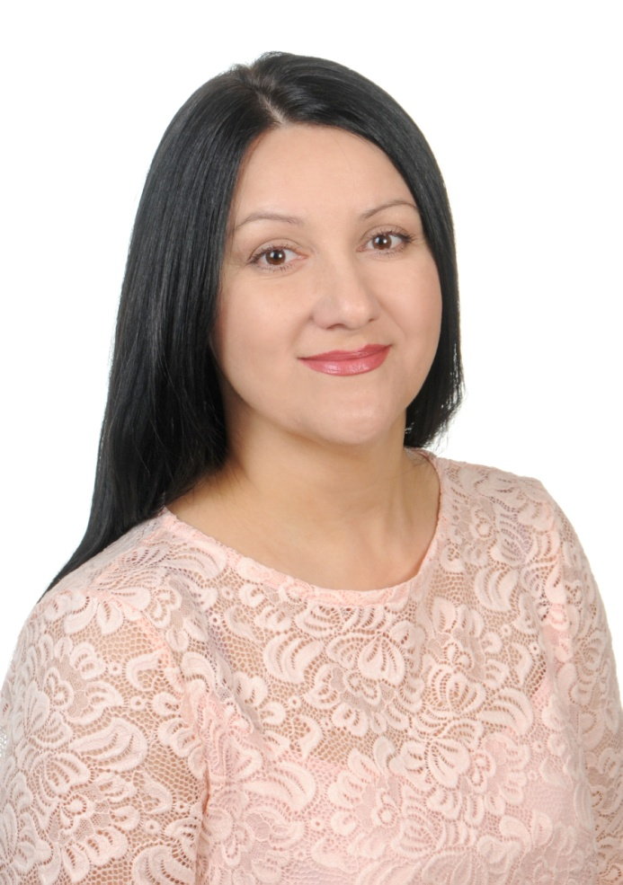
Приветствие
Дорогие друзья, коллеги, партнёры!
С удовольствие представляю Вам отчёт за 2020 год. Этот год был для нас юбилейным – мы отмечали 5-летие нашей организации «Открытый мир», которая с 2015 года поддерживает семьи, воспитывающие детей с ограниченными возможностями здоровья и детей-инвалидов.
Осуществляемые нами проекты и адресная помощь улучшает жизнь многих семей, помогает им адаптироваться к меняющимся жизненным ситуациям и полноправно участвовать в жизни общества.
Мы благодарим наших партнёров, гранто-дателей и друзей, а также дружную команду АНО АОЦ «Открытый мир» за вклад в общее дело!
Мы продолжаем работу на благо особенных детей и их семей!
Оставайтесь с нами!
Председатель АНО АОЦ «Открытый мир»
Оксана Егорова

Slide 4
Итоги 2020
Поступления (2020)/ Источник финансирования | Всего (рублей)
Остаток на 01.01.2020 | 52 000,00
Фонд президентских грантов | 407 848,00
Министерство социальной защиты населения Амурской области | 163 628,00
Пожертвования юридических и физических лиц | 316 101, 00
Управление по физической культуре, спорту и делам молодёжи Администрации города Благовещенска | 50 000,00
Итого | 937 577,00
Остаток на 01.01.2021г. включает грантовые средства проектов, реализация которых началась в 2020г. и продолжается в 2021г. | 215 000,00

Slide 5
Итоги 2020
Расходы (2020) / Наименование проекта, акции | Всего (рублей)
Семинар-практикум «Нумикон» | 0, 00
Праздничное мероприятия от Сибура к 8 марта | 216 000, 00
Акция «Добро побеждает корона-вирус» | 0, 00
Конкурс «Король досуга» | 2 500, 00
Проект «Доверие к лошади - доверие к миру!» | 169 628,00
Проект «Вместе в будущее» | 239 943,00
Интенсив по адаптивному плаванию | 84 753, 00
Акции по новогодним фотосессиям | 0, 00
Акция «Подарок на Новый год» | 0, 00
Административные расходы | 61753,00
Итого | 774 577,00

Slide 6
Цели и задачи
Цели: Центр создан в целях социальной поддержки, реабилитации, абилитации и адаптации детей-инвалидов и детей с ограниченными возможностями здоровья (ОВЗ), а также членов их семей.
Задачи:
Оказание информационной, психологической и социально-педагогической помощи семьям, воспитывающим детей-инвалидов и детей с ОВЗ.
Взаимодействие с органами власти в целях защиты интересов семей с особенными детьми.
Установление связи с общественными и благотворительными организациями, фондами.
Участие в различных научных конференциях, семинарах и выставках.
Организация и проведение научных семинаров, конференции, совещаний, публичных лекций, посвящённых диагностике и лечению детей-инвалидов и детей с ОВЗ.
Проведение мероприятий направленных на создание позитивного отношения к детям-инвалидам и детям с ОВЗ.
Содействие в решении вопросов о включении детей-инвалидов и детей с ОВЗ в систему общего образования.
Привлечение средств юридических, физических лиц и добровольных пожертвований.

Slide 7

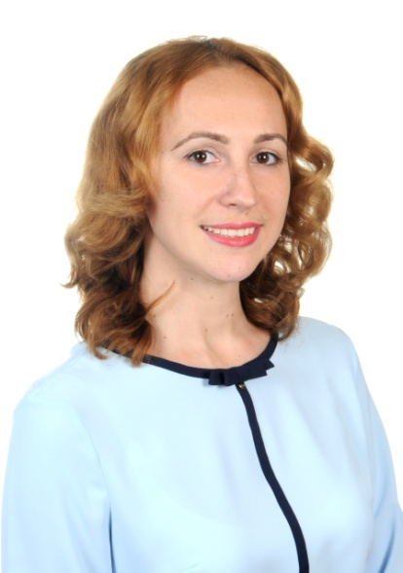
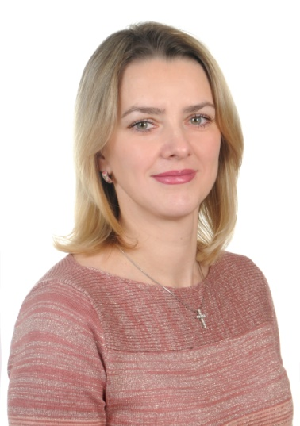
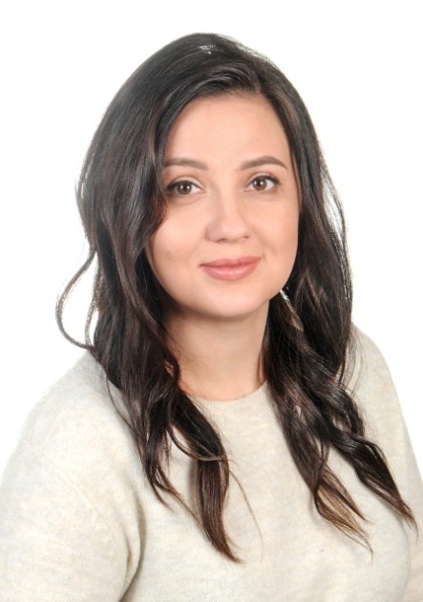
Команда «Открытого мира»
Учредитель, помощник председателя
Оксана Сова
Председатель
Оксана Егорова
Учредитель, помощник председателя
Евгения Манчак
Учредитель, помощник председателя
Евгения Прагнимак

Slide 8
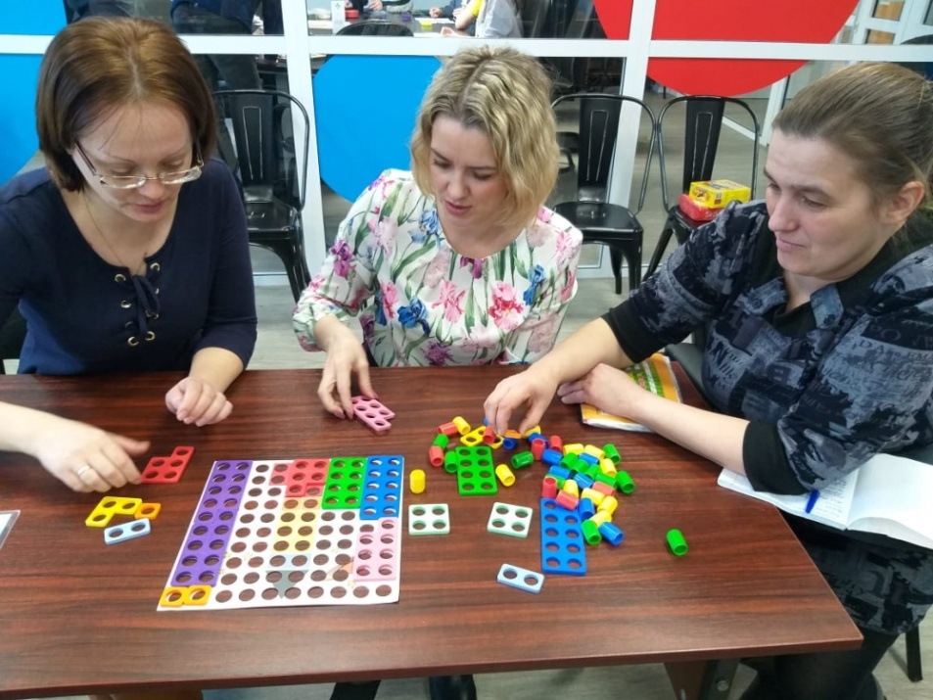
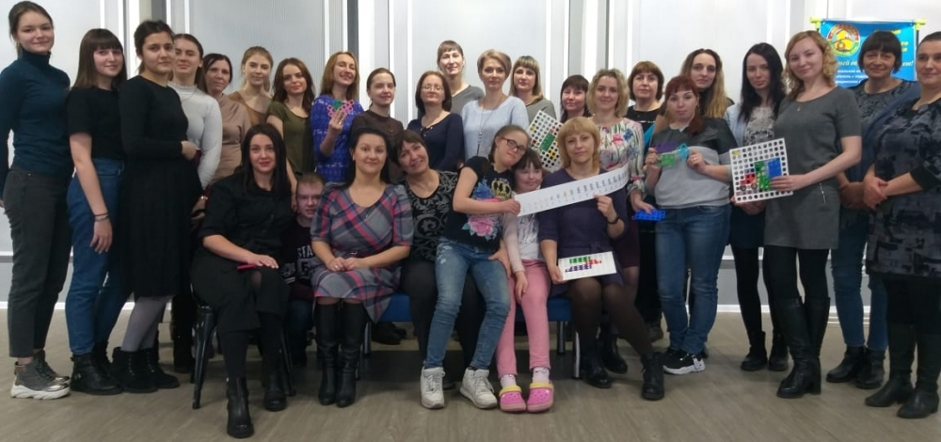
Проекты поддержки семей
1-2 марта 2020 г. - Семинар-практикум для родителей и специалистов на тему «Нумикон. Знакомство и применение». Обучены 40 участников.

Slide 9
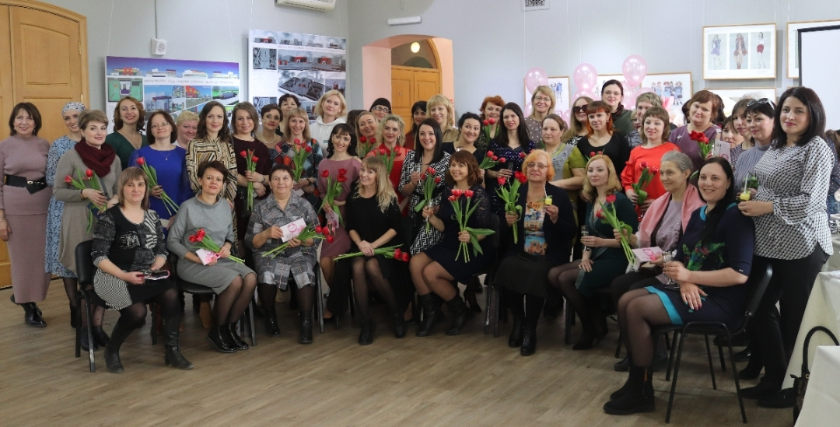
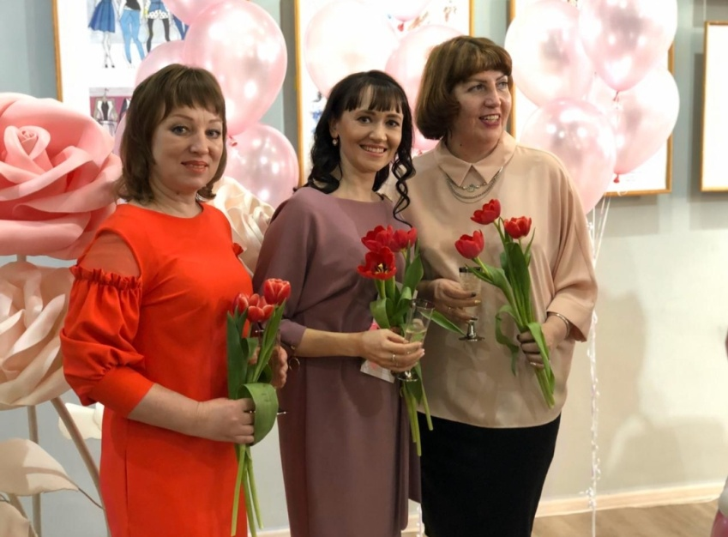
Проекты поддержки семей
7 марта 2020 г. – мероприятие для более 60 мам и бабушек ко дню 8 марта при поддержке «СИБУР».

Slide 10
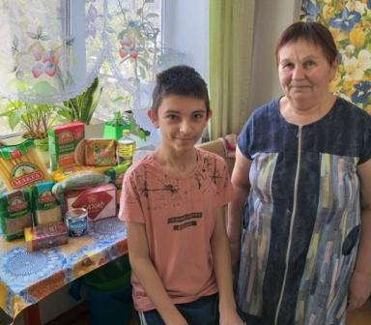
Проекты поддержки семей
апрель 2020 г. – Акция «Добро побеждает корона-вирус». Получение продуктовых наборов семьями, воспитывающими детей-инвалидов, в условиях сокращения доходов в связи с ухудшившейся эпидемиологической ситуацией. При поддержке депутатов партии Единая Россия, амурских предпринимателей и собственных средств организации.
Адресную помощь получили 63 семьи.

Slide 11
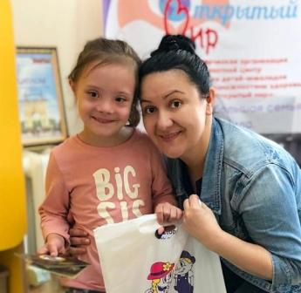
Проекты поддержки семей
Конкурс «Король досуга»
(апрель-май 2020 г., за счёт собственных средств)
Вовлечение особенных детей в активную деятельность в домашних условиях в период ограничений в связи с пандемий.
В конкурсе приняли участие 20 семей, которые получили призы в разных номинациях.

Slide 12
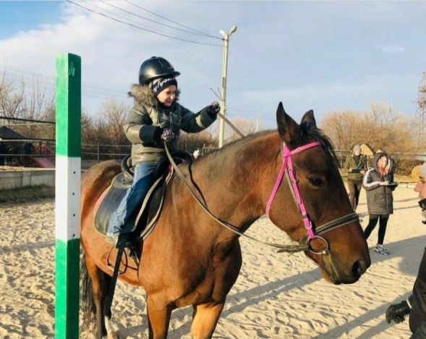
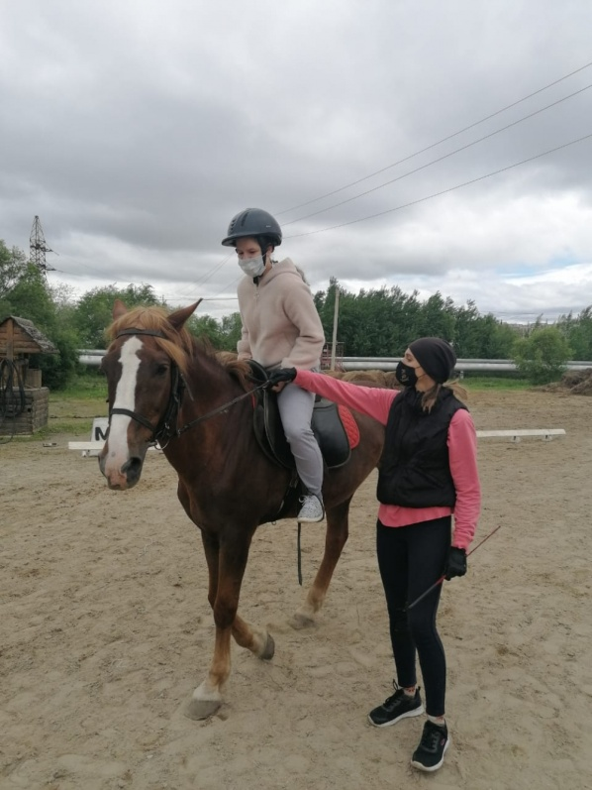
Проекты поддержки семей
Проект «Доверие к лошади – доверие к миру!»
(1 мая-31 октября 2020 г., при поддержке Министерства социальной защиты населения Амурской области)
Реабилитация 24 детей-инвалидов с 6 до 18 лет с ментальными нарушениями через физическую активность посредством иппотерапии (240 занятий) с целью создания условий для нормальной жизнедеятельности, стимулирования умственной активности за счёт моторики и пространственной ориентации, регулирования психического равновесия.

Slide 13
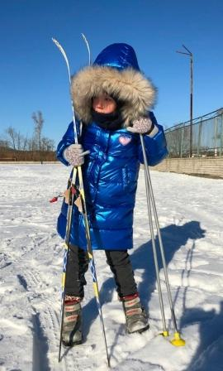
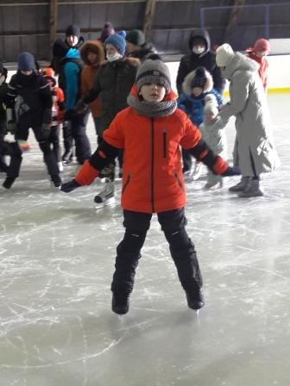
Проекты поддержки семей
Проект «Вместе в будущее»
(1 октября 2020 г. – 31 марта 2021 г., при поддержке Фонда президентских грантов)
Продвижение и популяризация зимних видов спорта (лыжи и коньки) среди детей-инвалидов с ментальными нарушениями и членов их семей. Вовлечены в проект были более 30 особенных детей и около 100 человек – членов их семей.

Slide 14
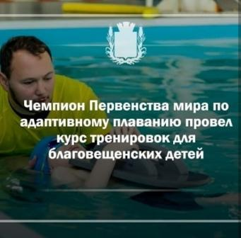
Проекты поддержки семей
23 ноября – 1 декабря 2020 г. – Интенсив по адаптивному плаванию в г. Благовещенске (собственные средства и целевая субсидия из городского бюджета). При поддержке МАОУ ДО «ДЮСШ 1 г. Благовещенска» и спортивного клуба «GOLD GYM».
Интенсивный курс тренировок (мастер-класс, групповые и индивидуальные занятия) по адаптивному плаванию для 30 детей с ОВЗ. Также повысили квалификацию 5 специалистов, занимающихся адаптивным плаванием с детьми-инвалидами.

Slide 15
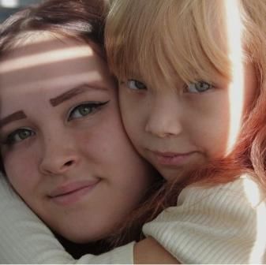
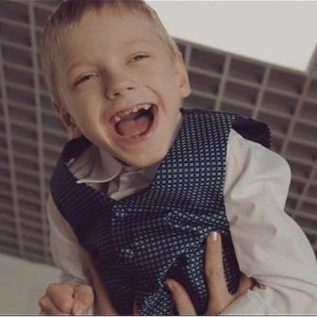
Проекты поддержки семей
декабрь 2020 г. – Акция «Фотосессия семей и их детей с ограниченными возможностями здоровья» в рамках проекта «Я-ДоброТворец» при поддержке АОД «Волонтёры культуры».
В фотосессии приняли 20 участников из семей, воспитывающих особенных детей.
декабрь 2020 г. – Акция «Новогодняя фотосессия для уникальных детей» от фотографа Ольги Шукалиной.
В фотосессии приняли участие 10 детей-инвалидов.

Slide 16
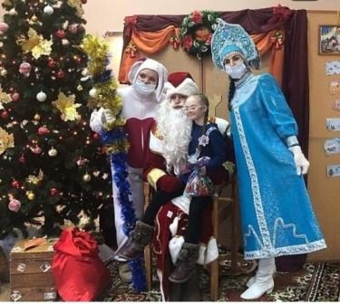
Проекты поддержки семей
21-29 декабря 2020 г. – Акция «Подарок на Новый год» при поддержке АОД «Волонтёры культуры, депутатов Единая Россия, Амурского областного театра драмы и собственных средств.».
В мероприятиях приняли участие более 50 детей с ограниченными возможностями здоровья и детей-инвалидов.

Slide 17











Надёжное партнёрство
Мы сотрудничаем на постоянной основе с надёжными партнёрами и добрыми друзьями, готовыми оказать нашим детям поддержку и помощь в самореализации в разных формах.
Центральная детская школа искусств им. Кнауф-Каминской

Slide 18
Наши достижения
В результате тесного сотрудничества с партнёрами и муниципальными учреждениями города Благовещенска мы добились важных результатов:
Появилась и работает секция настольного тенниса для детей с ментальными нарушениями в г. Благовещенске.
В Центральной детской школе искусств им. Кнауф-Каминской открыты и работают 3 класса для детей с ОВЗ. Проводятся инклюзивные мероприятия, концерты и выставки рисунков.
Активно развивается адаптивное плавание для детей-инвалидов на базе спортивного клуба GOLD GYM. Набраны две группы детей. Посредством интенсива по адаптивному плаванию привлечены новые участники для реабилитации через плавание.
Проводятся мероприятия и экскурсии в Амурском областном краеведческом музее и его филиалах для детей-инвалидов.
Впервые дети с ментальными нарушениями начали заниматься зимними видами спорта (коньки, лыжи).
Активно развивается бадминтон для детей с ментальными нарушениями, включая их участие в региональных и международных (КНР) соревнованиях.
На базе Амурской областной детской библиотеки реализовываются проекты вовлечения детей в творческие и познавательные мероприятия.
Открыта и работает секция по дартсу для детей с ментальными нарушениями.
Активно вовлечены в процесс социализации особенных детей волонтёры культуры (АКИК, Открытые сердца) через ряд мероприятий.
Дети-инвалиды принимают активное участие в городских и областных творческих конкурсах.
На базе КСК «Аллюр» дети-инвалиды принимают участие в мероприятиях, включая реабилитацию за счёт иппотерапии и общения с животными.

Slide 19
Как помочь
Пожертвование
Любое ваше пожертвование помогает реабилитироваться и социализироваться детям с ОВЗ и детям-инвалидам, воспитывающимся в семьях.
Способы пожертвований указаны на сайте
https://amurmir28.ru/
Информационная поддержка
Присоединяйтесь к нам в социальных сетях:
Инстаграм:
https://www.instagram.com/amurmir_28/
Вконтакте:
https://vk.com/public184340529
Facebook
https://www.facebook.com/amurmir28/?referrer=whatsapp
Одноклассники:
https://ok.ru/group/54954583392469
YouTube
https://www.youtube.com/channel/UCSHADAuQCzZpkNIWUpU7Iwg?view_as=subscriber

